Slide 1


Semi Project3_1팀
Credit Card Churning
Prediction
민정현 | 안성훈 | 김주연 | 조성곤 | 이용석

Slide 2
1
분석주제 및 목표
2
데이터 소개
Index
3
데이터 전처리 과정
4
분석 기법 및 모델
5
분석 및 모델링 결과

Slide 3
분석주제 및 목표
1
주제 소개
목표 예측 결과

Slide 4
분석 주제 및 목표
“주제 : 정형데이터를 활용한 신용카드 이탈 고객 예측”
“목표 : 전통적인 머신러닝과 딥러닝 모델을 적용하여
분류 문제에 대한 예측 및 모델 최적화를 달성한다.

Slide 5
데이터 소개
2
데이터 출처
데이터 형식
데이터 분포

Slide 6


데이터 소개
데이터 출처
www.kaggele.com
데이터 형식
공식 홈페이지 도전과제 선정
CSV 형식 엑셀 파일
다운로드 및 데이터프레임 변환

Slide 7



데이터 소개
Column structure
Categorical
Target
Categorical
Numerical
Target
Numerical
성별
최종학력
결혼여부
소득
카드등급
신용카드 유지 / 이탈자
Gender
Education_Level
Marital_Status
Income_Category
Card_Category
Customer_Age
Months_on_book
Total_Relationship_..
Months_Inactive_..
Contacts_Count_..
Credit_Limit
Attrition_Flag
나이
거래기간
보유 상품수
사용중지 기간
은행과의 연락건수
신용한도액
Notes:
내 기준에 카드사를 옮기는 일은 해당 카드사에 심각한 문제가 생겼거나 다른 카드사 혜택이 월등히 좋아서가 가장 큰 요소인데 그런 feature없이 저런 x_data가 후에 나오겠지만 엄청난 정확도를 보여줬다.

Slide 8
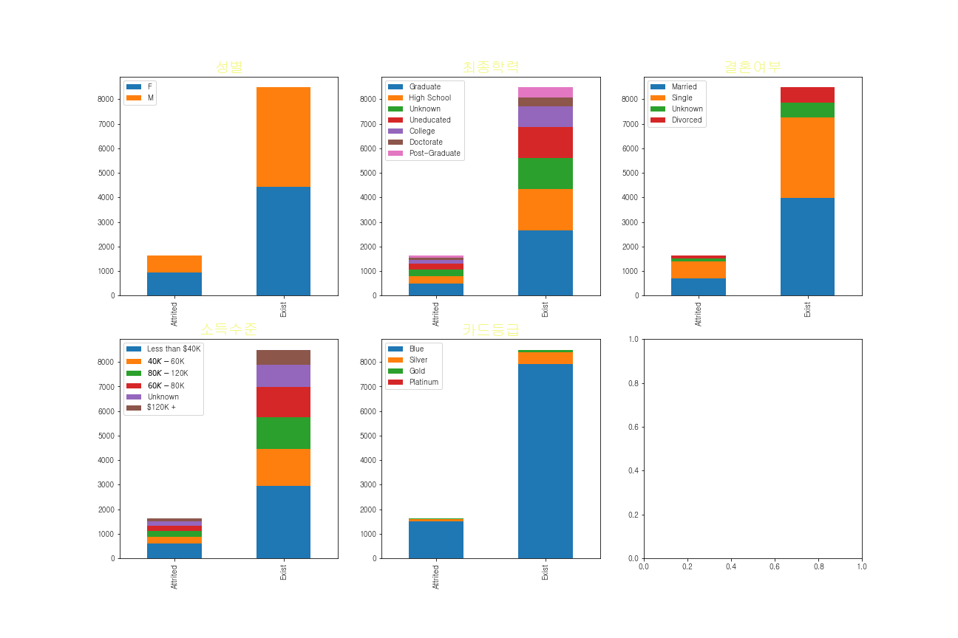
데이터 소개
Categorical Column
성별
최종학력
결혼여부
100%
80%
60%
40%
소득수준
카드등급
20%
2月份
4月份
6月份
8月份
10月份
12月份
Notes:
왼쪽은 이탈자, 오른쪽은 가입자인데 비율면에서 눈에띄게 차이가 나는 열은 없어보인다

Slide 9
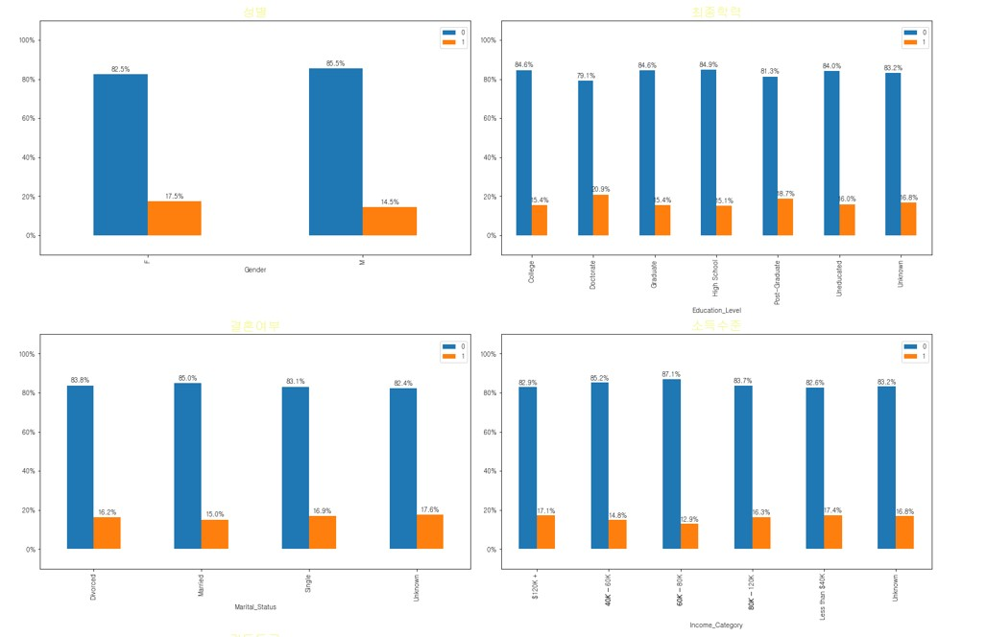
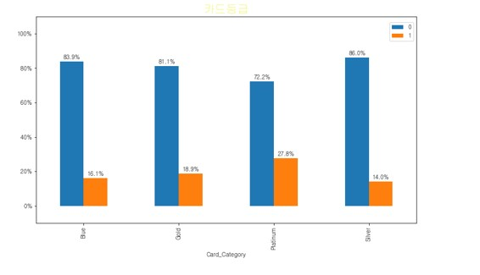
데이터 소개
Target Column Distribution(categorical)
성별
최종학력
카드등급
결혼여부
소득수준
Notes:
여기서도 마찬가지. 그나마 카드등급에 3번째 열을 차지하고 있는 플레티넘 등급에서 이탈자들의 수가 늘어난것이 보인다

Slide 10
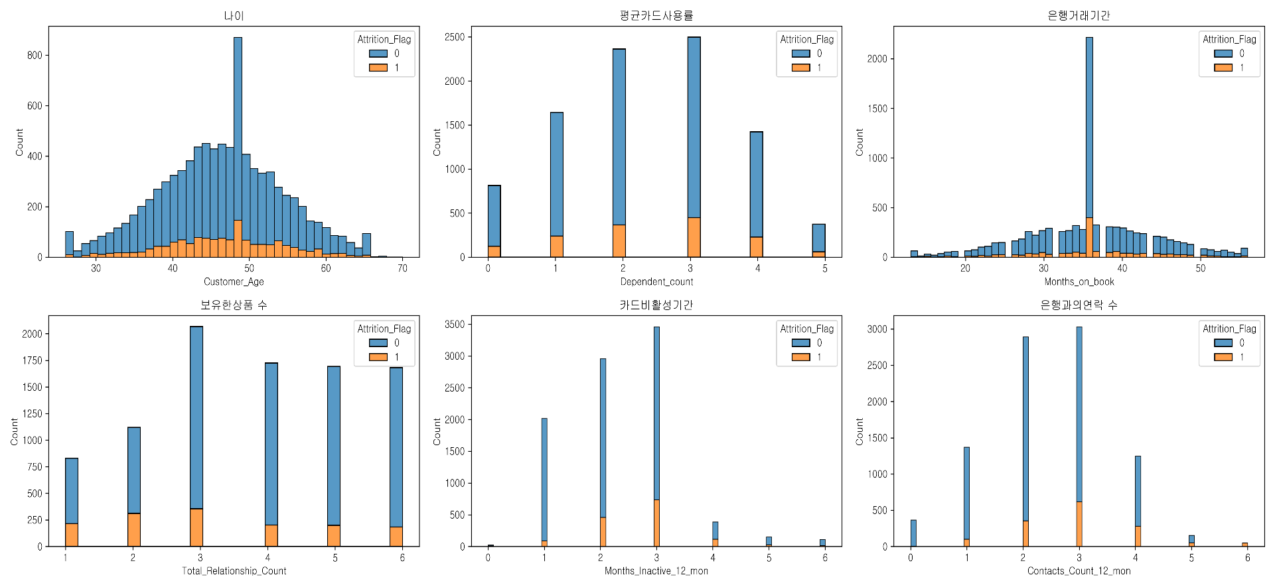
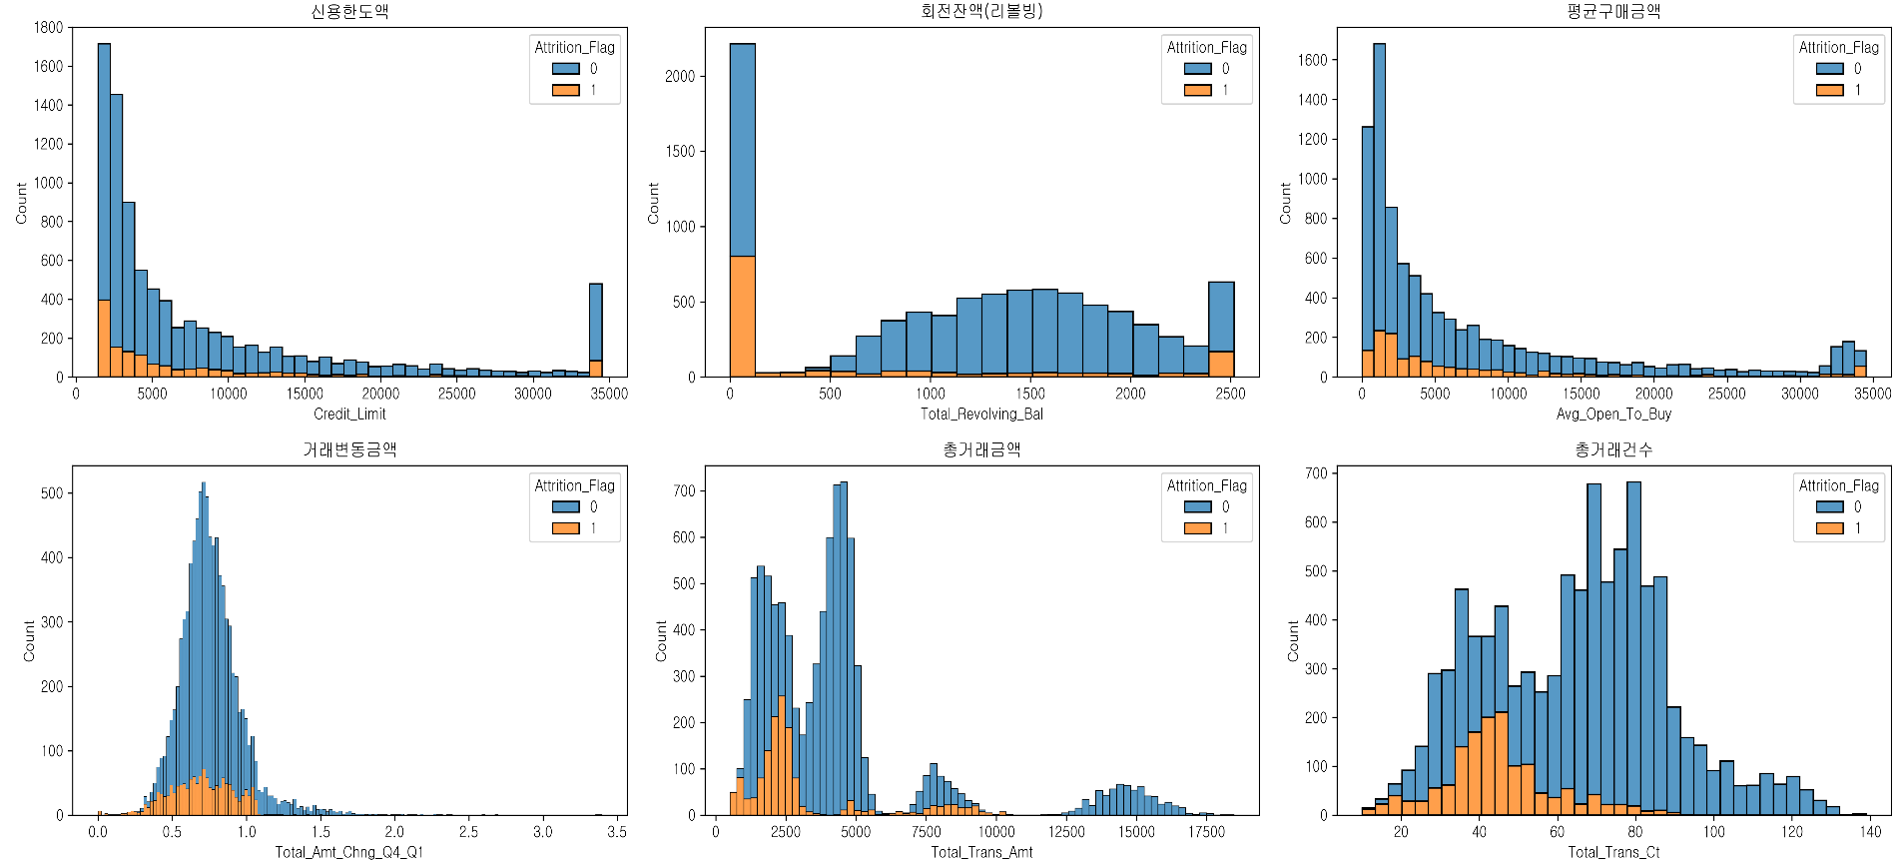
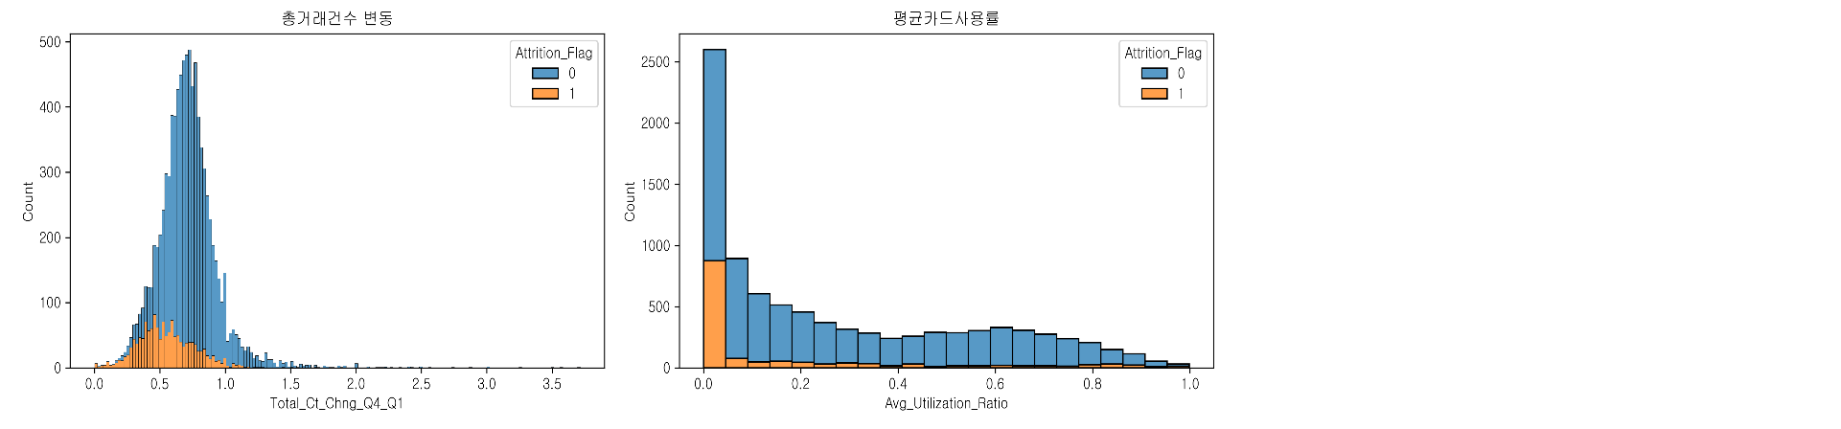
데이터 소개
Target Column Distribution(numerical)
평균카드사용률
나이
회전잔액(리볼빙)
신용한도액
은행거래기간
평균구매금액
카드비활성기간
보유한상품수
평균카드사용률
거래변동금액
총거래건수변동
총거래금액
총거래건수
은행과 연락 수

Slide 11
데이터 전처리 과정
3
적용한전처리 방법
방법론 선택 이유

Slide 12
데이터 전처리 과정
데이터프레임 메소드 활용 결측치 확인
Encoding / Standardization
결측치
삭제 / 예측
Feature scaling
optimization
결측치 확인
데이터 볼륨을 고려 삭제 /
datawig모델 적용 결측치 대체
두가지 모두 적용하여 성능 비교
class imbalance 해결을위한, under / over sampling 및
모델 최적화 옵션 적용
Notes:
class imbalance를 over sampling으로 적용한 데이터를 가지고 모델을 돌렸을 때 정확도는 - 0.3%, precision은 +0.3%, recall은 -2.0% 됬다. .HPO를 적용했을때 XGB같은경우엔 3퍼센트나 성능이 올랐다. HPO를 모든 모델에 적용하는것은 후속과제로 남겨두었다

Slide 13
분석기법 및 모델 소개
4
전통적인 머신러닝,
인공신경망 분류모델 적용

Slide 14
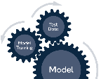
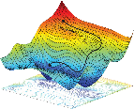

분석 기법 및 모델 소개
ML / DL
LogisticRegressionXGBClassifier
LGBMClassifier
AutoML(pycaret)
Mini-Batch
Adam Optimization
Dropout
Imblean
Grid search
인공 신경망 적용
학습종료 모델 전이 학습
Notes:
앞서 XGB와 LGBM말고 머신러닝에선 Logistic Regression과 Pycaret을 이용한 AutoML도 사용해보았다. 딥러닝에선 tensorflw와 keras_tuner를 사용해 돌려보았다

Slide 15
분석 및 모델링 결과
4
ML/DL
Optimization results

Slide 16
분석 및 모델링 결과
Machine Learning Optimization
최적 하이퍼 파라미터 모델
클래스 불균형 조정
LGBMClassifier
결측치 처리
전통적 머신러닝 모델 중 가장 높은 성능을
보인 LGBMClassifier 기준 데이터 전처리
부분부터 최적화 옵션 까지 의 예측 성능 변화
80%
97.04%
94.87%
98.61%
결측치 존재 행
KNN모델 적용
예측 값으로 대체
클래스 불균형 조정
재현율 향상
최적 하이퍼파라미터 모델 적용 최고 정확도

Slide 17
0.93647057
분석 및 모델링 결과
Deep Learning Optimization
Bayesian HPO Best model
Keras-tuner for
Bayesian HPO
2nd model
1st model
인공신경망 최적화 과정에서의 예측성능 변화
80%
93.08%
93.64%
94.77%
활성화 함수 Relu
Hidden layer 1
Dropout 0.2
Batch – size 10
Epochs 20
활성화 함수 Elu
Hidden layer 3
Dropout 0.5
Batch – size 100
Epochs 20
Hidden layer 3
활성화 함수 Elu – Elu - Relu
Perceptrons 192 – 512 -512
learning_rate 0.01
Epochs 10

Slide 18
후 속 과 제
5
분석미흡 사항
개선 사항

Slide 19
후속과제
데이터 전처리
- 이상치 핸들링 및 통계분석
- 다양한 결측치 대체 방법 모색
- 다각적 Class imbalance 방법론 모색
01
모델 적용
- TabNet (정형데이터 딥러닝 HPO)
- Google Tables (AutoML)
- 선언한 전체 Model HPO 적용 후 성능 변화 관찰
02
데이터 수집
- 국내 금융 상품 이탈 데이터
- 딥러닝 적용을 위한 데이터 볼륨 고려
03
★ 이미지 / 음성 데이터 적용
★ 딥러닝 모델 적용 감성분석
04

Slide 20
PPT模板下载：WWW.HOMEPPT.COM/moban/ 行业PPT模板：WWW.HOMEPPT.COM/hangye/
节日PPT模板：WWW.HOMEPPT.COM/jieri/ PPT素材下载：WWW.HOMEPPT.COM/sucai/
PPT背景图片：WWW.HOMEPPT.COM/beijing/ PPT图表下载：WWW.HOMEPPT.COM/tubiao/
优秀PPT下载：WWW.HOMEPPT.COM/xiazai/ PPT教程： WWW.HOMEPPT.COM/powerpoint/
Word教程： WWW.HOMEPPT.COM/word/ Excel教程：WWW.HOMEPPT.COM/excel/
资料下载：WWW.HOMEPPT.COM/ziliao/ PPT课件下载：WWW.HOMEPPT.COM/kejian/
范文下载：WWW.HOMEPPT.COM/fanwen/ 试卷下载：WWW.HOMEPPT.COM/shiti/
教案下载：WWW.HOMEPPT.COM/jiaoan/ PPT论坛：www.homeppt.cn
THANKS

